Slide 1
Національний фармацевтичний університет
Кафедра хімії природних сполук і нутриціології
Загальна характеристика ЕФІРНОЇ ОЛІЇ.
Лектори: проф. Кисличенко В.С., проф. Комісаренко А.М., доц. Новосел О.М., доц. Омельченко З.І., доц. Король В.В., доц. Бурда Н.Є.

Slide 2
План
Визначення поняття «ефірні олії».
Класифікація ефірних олій.
Фізико-хімічні властивості ефірних олій.
Локалізація ефірних олій в рослинах.
Виділення ефірних олій з рослинної сировини.
Методи аналізу ефірних олій.
Біологічна дія ефірних олій.
Умови зберіганні ЛРС, яка містить ефірні олії, та ефірних олій.
Характеристика ЛР і ЛРС, що містять ефірні олії.

Slide 3
Актуальність
В світі налічується близько 2500 видів рослин, які накопичують ефірні олії. Виділені з рослинної сировини ефірні олії вважаються потенційним джерелом нових сполук.
Актуальність вивчення ефірних олій зумовлена тим, що в медичній практиці широко використовуються ефірні олії, лікарські препарати, які містять як окремі фармакологічно активні речовини, виділені з ефірних олій, так і комплекс речовин.

Slide 4
Питання до самопідготовки
Дайте визначення поняття «ефірні олії». Наведіть класифікацію ефірних олій.
Дайте визначення поняттям «монотерпеноїди», «сесквітерпеноїди», «сесквітерпенові лактони». Наведіть класифікацію монотерпеноїдів, сесквітерпеноїдів і ароматичних сполук, які входять до складу ефірних олій.
Напишіть формули 2,6-диметилоктану, мірцену, о-цимену, гераніолу, ліналоолу, цитралю, ментану, терпінену, лімонену, ментолу, ментону, карвону, 1,4-цинеолу, 1,8-цинеолу (евкаліптолу), туйану, карану, пінану, камфану, борнеолу, камфори, фарнезену, бісаболану, кадинану, евдесману, гвайану, азулену, хамазулену, гвайазулену, алантолактону, матрицину, артабсину, п-цимену, тимолу, карвакролу, анетолу, евгенолу, бензальдегіду, ваніліну. Розповсюдження і локалізація ефірних олій в рослинах.
Охарактеризуйте фізико-хімічні властивості ефірних олій.
Охарактеризуйте методи одержання ефірних олій.
Охарактеризуйте правила заготівлі, сушіння і зберігання ЛРС, яка містить ефірні олії.
Охарактеризуйте фізичні показники визначення якості ефірних олій
Охарактеризуйте хімічні числові показники, що характеризують доброякісність ефірних олій?
Дайте визначення поняття «кислотне число», «ефірне число», «гідроксильне число».
Охарактеризуйте якісні реакції на компоненти ефірної олії.
Охарактеризуйте метод кількісного визначення ефірної олії в ЛРС.
Фармакологічні властивості ефірних олій? Наведіть приклади.

Slide 5
Ефірні олії (Olea aetherea) – багатокомпонентні суміші летких органічних сполук, які утворюються в рослинах і зумовлюють їх запах.
Компоненти ефірних олій представлені різними класами органічних сполук: спиртами, альдегідами, кетонами, кислотами, ефірами, оксидами, лактонами, більшість з яких мають ізопренову природу.
Класифікація ефірних олій
 | Ефірні олії, які містять
Монотерпеноїди |  |  | Сесквітерпеноїди |  |  |  | Ароматичні сполуки
ациклічні моноциклічні біциклічні |  |  | ациклічні моноциклічні біциклічні трициклічні лактони |  |  |  | Похідні: n-цимену бензолу фенілпропану

Slide 6
Монотерпеноїди
1. Ациклічні монотерпеноїди
Тип 2, 6-диметилоктану

Slide 7
Монотерпеноїди
2. Моноциклічні монотерпеноїди
Тип п-ментану (ментадієни)

Slide 8
Монотерпеноїди
3. Біциклічні монотерпеноїди

Slide 9
Сесквітерпеноїди
1. Ациклічні сесквітерпеноїди
Тип фарнезану. Вуглеводні цього типу – це сполуки жирного ряду з чотирма подвійними зв’язками, а спирти - з трьома.
2. Моноциклічні сесквітерпеноїди
Тип бісаболану

Slide 10
Сесквітерпеноїди
3. Біциклічні сесквітерпеноїди
3.1. Біциклічні сесквітерпеноїди алкілнафталінового ряду.

Slide 11
Сесквітерпеноїди
3.2. Біциклічні сесквітерпеноїди алкілазуленового ряду
Тип гвайяну
3
4
5
1
0
2
6
1
9
7
8
Гвайан
S-гвайазулен
Se-гвайазулен
Тип хамазулану
Хамазулан
Хамазулен

Slide 12
Сесквітерпенові лактони
Евдесманоліди – це сполуки, в яких вуглеводневий скелет евдесману (декалінове ядро) сконденсований з γ-лактоном у С₆-С₇ або С₇-С₈ положеннях.
Гвайаноліди – це сполуки, у яких гвайяновий цикл сконденсований з γ-лактоном у С₆-С₇ або С₇-С₈ положеннях.

Slide 13
Ароматичні сполуки
1. Похідні n-цимолу (n-цимену)
2. Похідні бензолу
3. Похідні фенілпропану

Slide 14
Фізико-хімічні властивості ефірних олій
колір: прозорі безбарвні або забарвлені (жовті, зелені, сині, бурі) рідини,
запах: характерний,
смак: пряний, пекучий,
леткі (не оставляють масних плям), переганяються з водяною парою,
розчинні: у спирті, ефірі та інших органічних розчинниках, в ліпідах. Приклад: м’ятна олія – 1:4 в 70 % спирті,
не розчинні: у воді, але надають їй запах (ароматні води), укропна вода (фенхелева олія:вода - 1:1000 )
реакція олій: нейтральна або кисла,
питома вага олій – від 0,700 г/см³ до 1,060 г/см³. Приклад: м’ятна олія – 0,900-0,910 г/см³; гвоздична – 1,042-1,058 г/см³
оптично активні,
мають певний показник заломлення,
не мають конкретної точки кипіння, при нагріванні розділяються на фракціях, деякі складові ефірних олій при охолодженні кристалізуються (камфора, ментол, тимол, анетол),
під дією кисню повітря и світла окиснюються (осмолення), змінюючи колір і запах, тому їх зберігають в герметично закритій тарі при температурі 15⁰С в темному місці,
деякі терпеноїди здатні до різних форм ізомеризації: оптичної, геометричної, переміщення етиленових зв’язків.

Slide 15
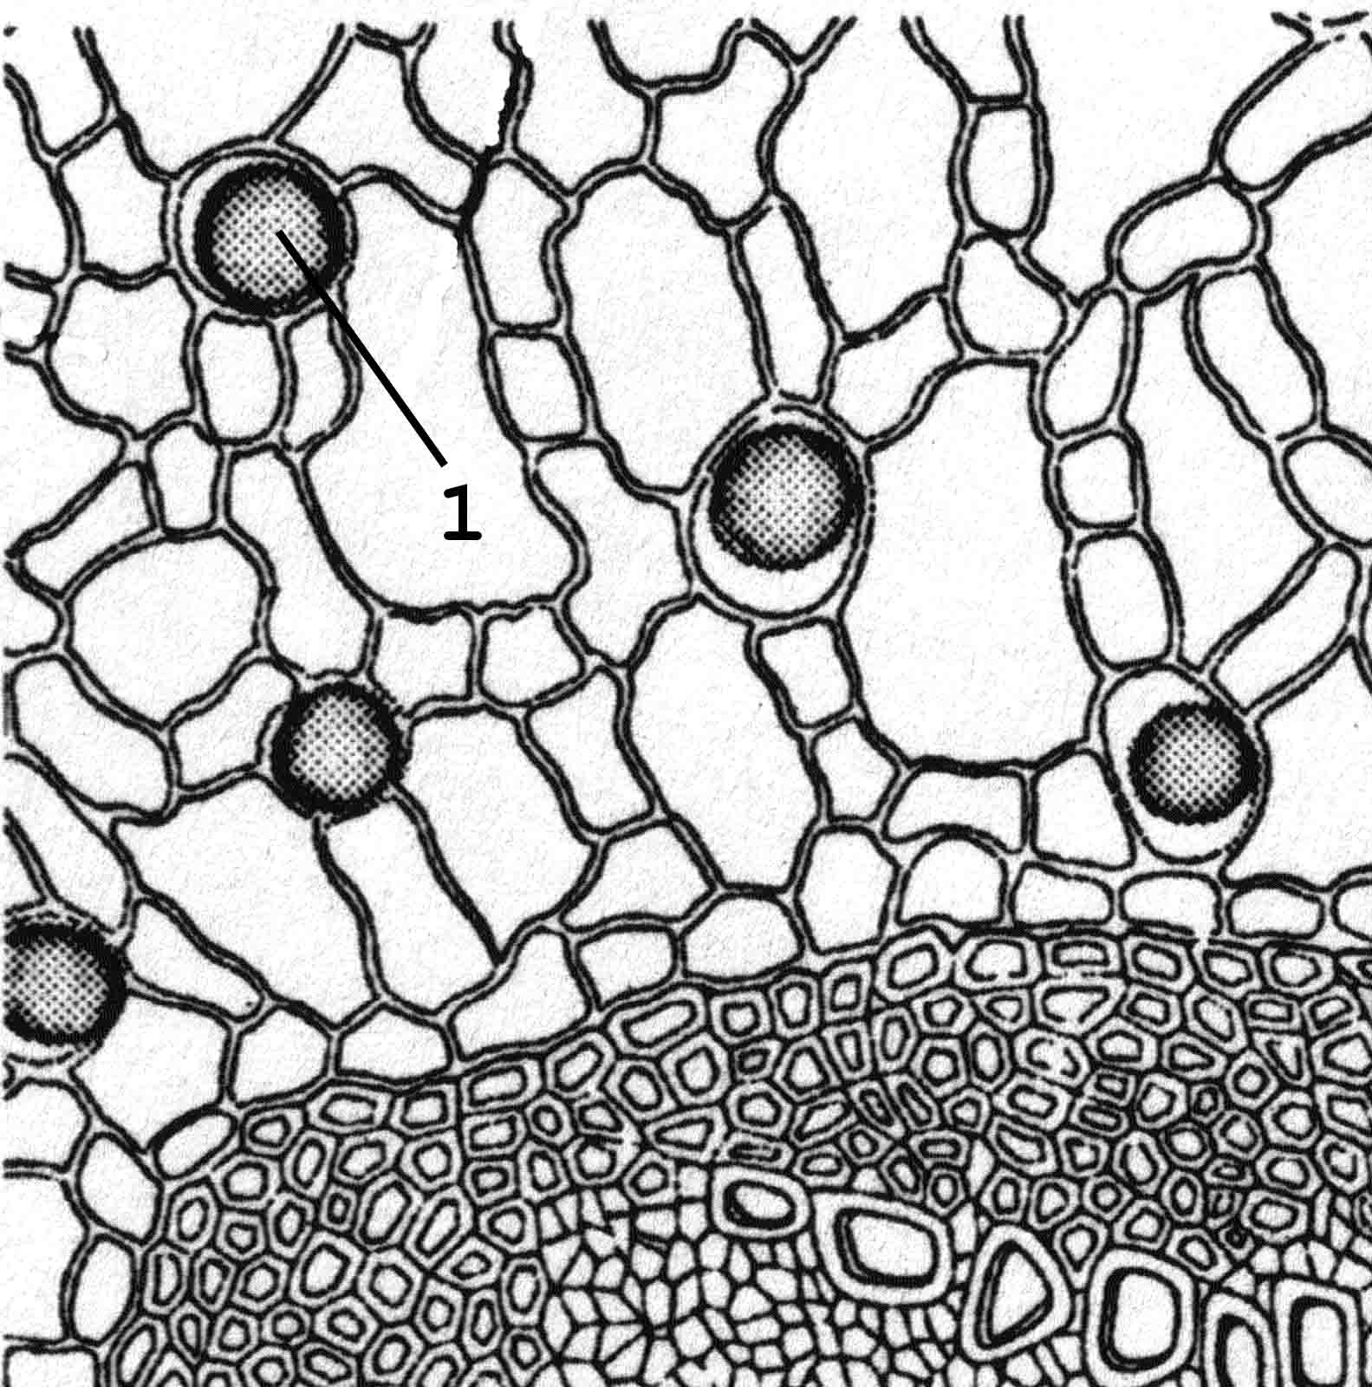
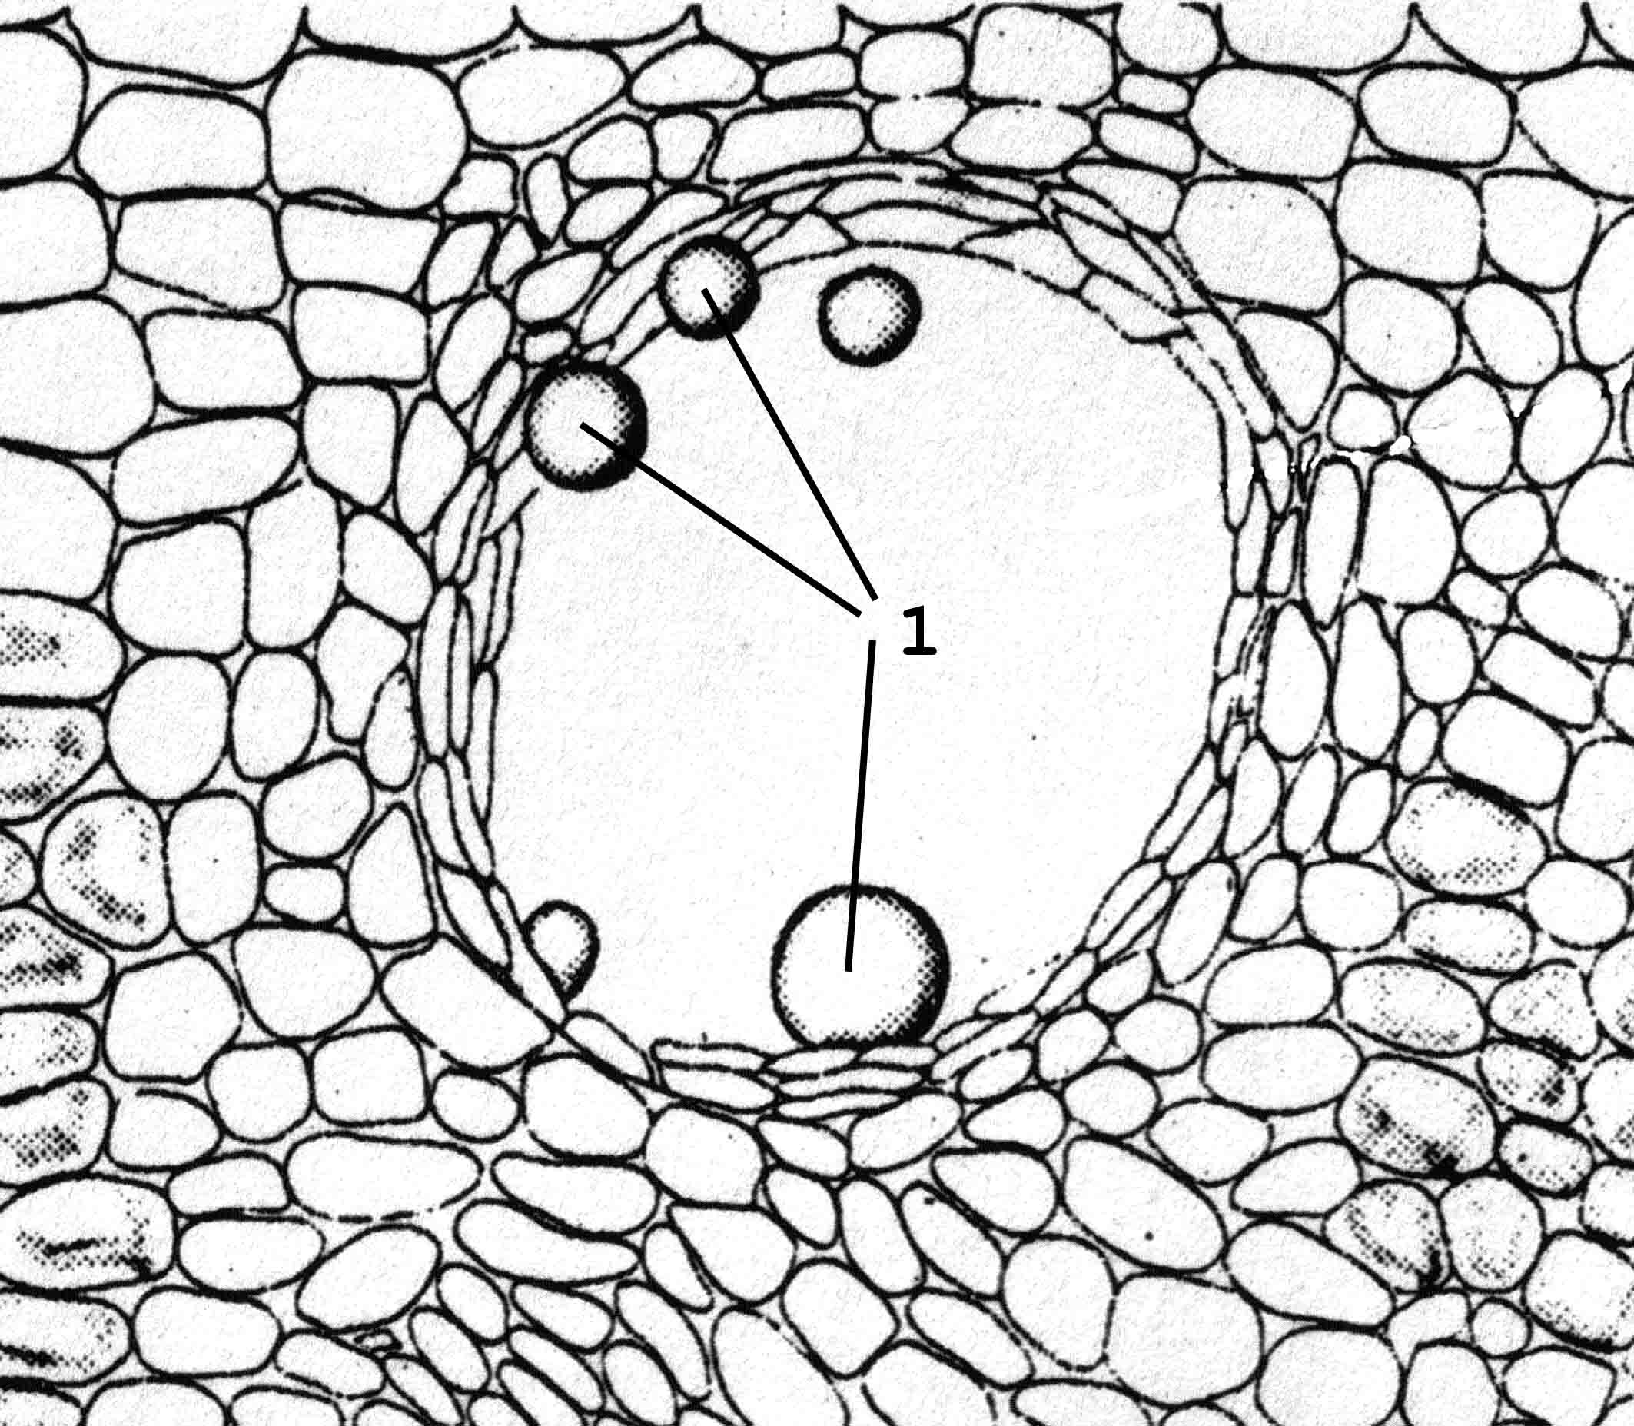
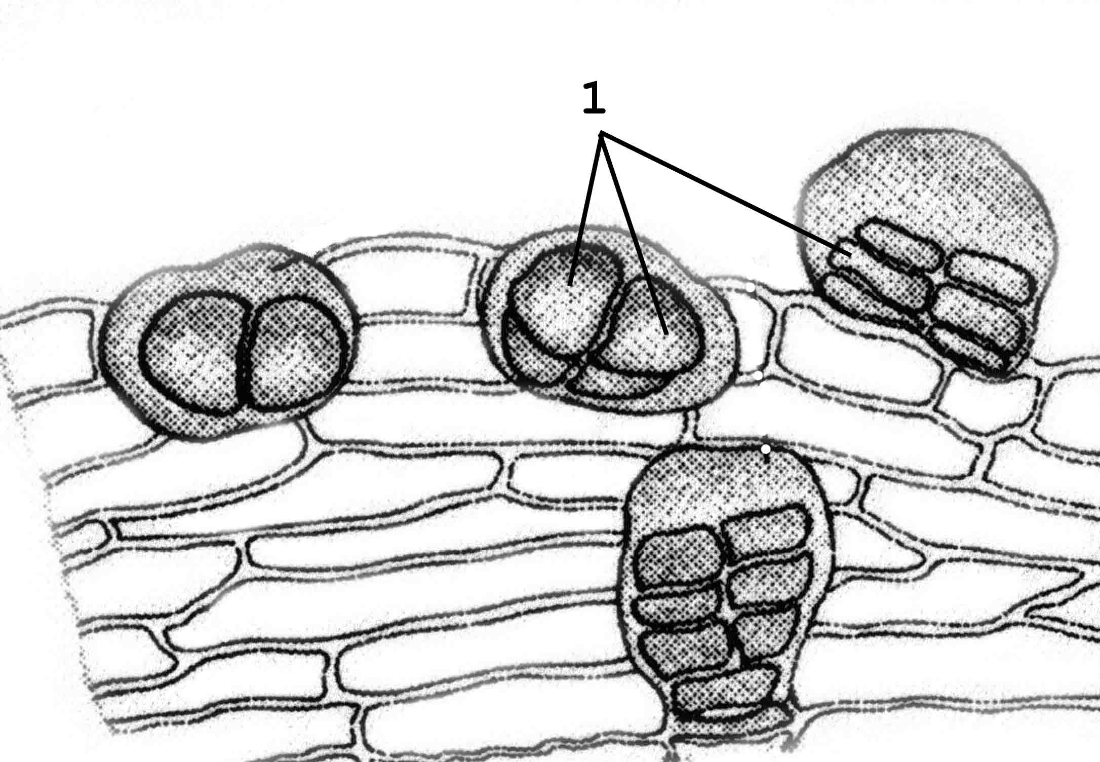
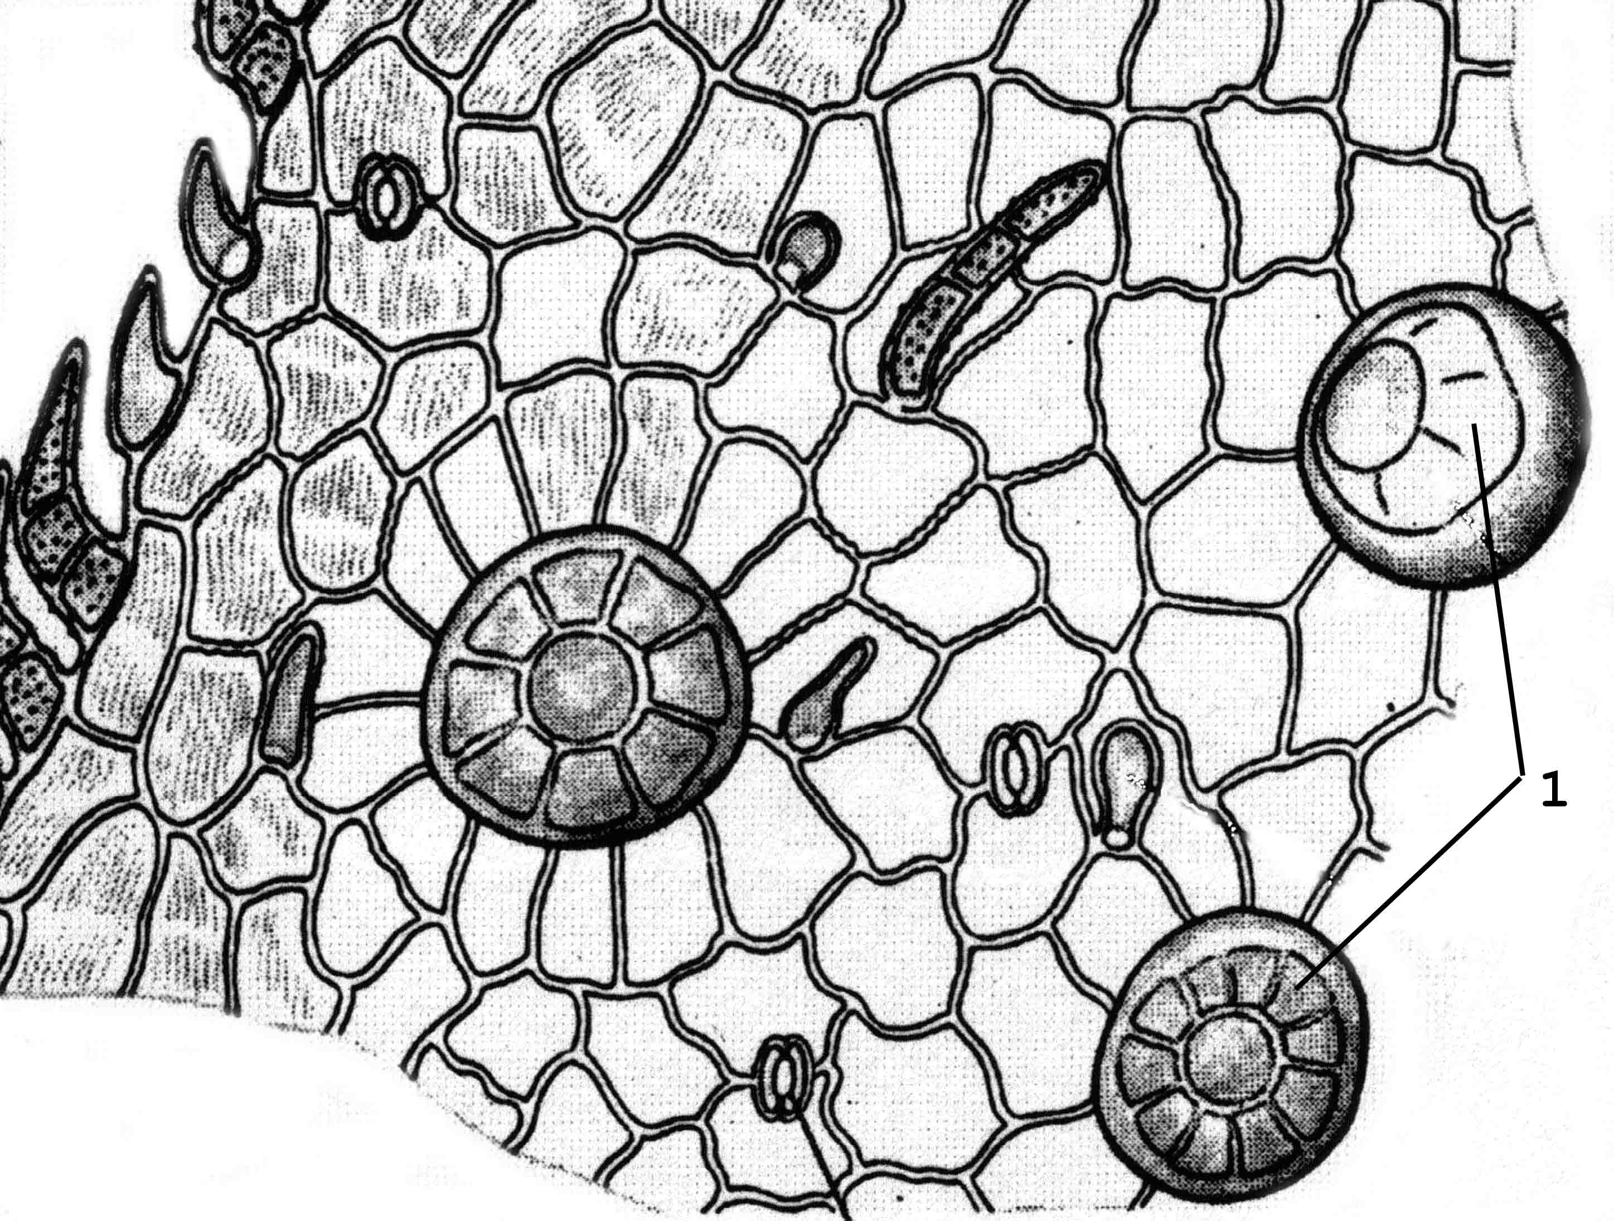
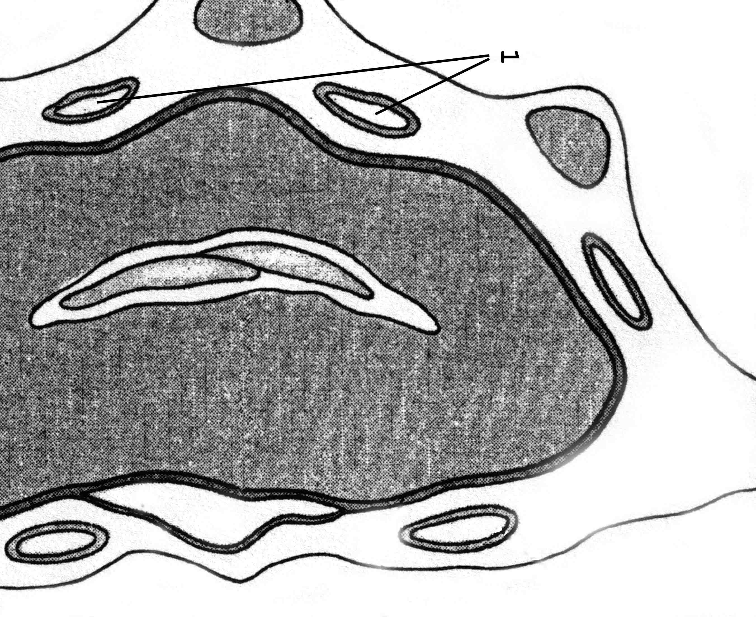
Локалізація ефірних олій
1. Клітини паренхіми
2. Вмістилища
3. Ефіроолійні залозки
Айстрові
Ясноткові
4. Ефіроолійні канальця
5. Залозисті плями
6. Залозисті волоски
1 – эфирное масло

Slide 16
Кількісне визначення ефірних олій методом перегонки з водяною парою
Методи виділення ефірних олій
Перегонка:
1.1. з водою;
1.2. с водяною парою – закони Дальтону (Рауля): суміш двох речовин, які не змішуються між собою, закипають тоді, коли сума їх парціального тиску досягає атмосферного; дві речовини, які не змішуються між собою, закипають при температурі, нижчій температури кипіння кожного з них;
1.3. з перегрітою парою під тиском.
2. Екстракція:
2.1. органічними (малополярними) розчинниками;
2.2. інертними газами;
2.3. жирною олією (мацерація);
2.4. анфлераж (поглинання ефірної олії твердим жиром).
3. Пресування (отримують ефірну олію зі шкірки цитрусових).
Апарат Гінзберга: 1 – круглодонна колба, 2 – градуйований приймач, 3 – пробка, 4 – зворотний холодильник.
Розрахунок кількісного вмісту ефірної олії в ЛРС в об’ємно-вагових відсотках (Х, %):
А – об’єм ефірної олії в мл,
Б - наважка сировини в г.

Slide 17
Аналіз ефірних олій
Ефірні олії досліджують на тотожність, доброякісність і чистоту.
Органолептичний контроль: визначення кольору, запаху, смаку, прозорості, консистенції.
Контроль чистоти: відсутність домішки етилового спирту, жирних і мінеральних олій.
Фізичні показники:
питома вага;
кут обертання площини поляризації;
показник заломлення;
розчинність у спирті;
Хімічні показники:
кислотне число,
ефірне число,
гідроксильне число.
Інструментальні методи:
газова хроматографія (ГХ),
високоефективна рідинна хроматографія (ВЕРХ).

Slide 18
Хімічний аналіз ефірних олій
Кислотне число (I_{A}) - кількість міліграмів калію гідроксиду, яка необхідна для нейтралізації вільних кислот, які містяться в 1 г ефірної олії. Визначають методом алкаліметричного прямого титрування.
Ефірне число (I_{E}) - кількість міліграмів калію гідроксиду, яка необхідна для омилення складних ефірів, які містяться в 1 г ефірної олії. Визначають методом зворотного ацидиметричного титрування.
Гідроксильне число (I_{OH}) - кількість міліграмів калію гідроксиду, еквівалентна кількості кислоти, яка зв’язується при ацетилюванні 1 г ефірної олії. Визначають методом зворотного титрування після ацетилювання компонентів ефірної олії оцтовим ангідридом.

Slide 19
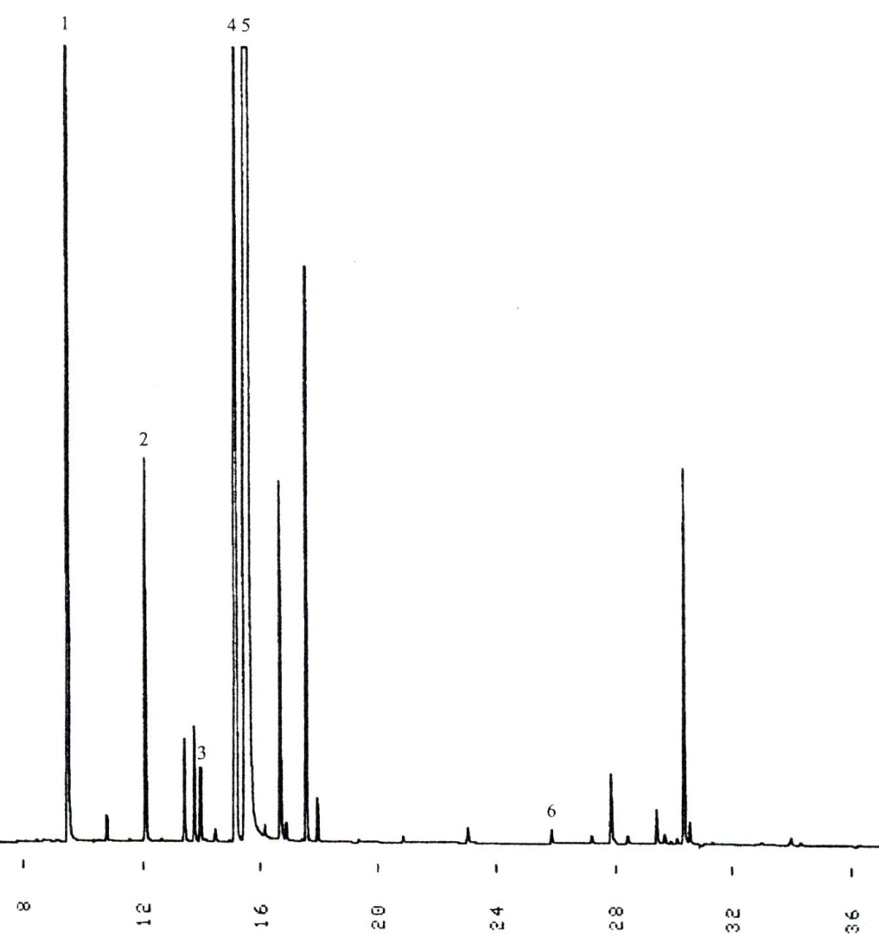
Метод газової хроматографії
Типова хроматограма ефірної олії евкаліпту:
α-пінен
β-пінен
α-фелландрен
лімонен
1,8-цинеол
камфора

Slide 20
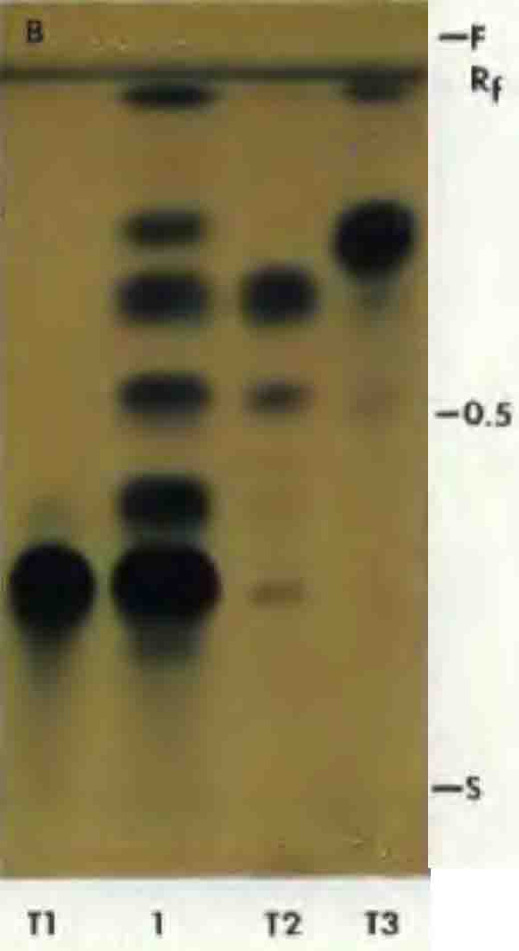
Хроматографічний аналіз ефірних олій
ТШХ аналіз м’ятної олії
Система розчинників: толуєн-етилацетат (93:7).
Реагент: фосфорномолібденова кислота.
Системи розчинників: н-гексан; хлороформ;
н-гексан–етилацетат (96:4), толуєн : етилацетат (93:7).
Реагенти:
- для моно- та сесквітерпенів – концентрована сульфатна кислота, розчин ваніліну в сульфатній кислоті; фосфорномолібденова або фосфорновольфрамова кислота; стібіуму (ІІІ) хлорид;
- для альдегідів і кетонів – 0,4% розчин 2-4-динітрофенілгідразину в 2 н. хлоридній кислоті (жовті плями);
- для фенольних сполук – 1% розчин феруму (ІІІ) хлориду (сині, фіолетові або червоні плями);
- для складних ефірів – фосфорномолібденова кислота;
- для оксидів і пероксидів – специфічний реагент – суміш калію йодиду та крохмалю;
- для лактонів - розчин калію перманганату.

Slide 21
Якісні реакції на компоненти ефірних олій
1. Реакції на альдегіди та кетони.
Отримання оксимів. До 1-2 краплям ефірної олії додають 3 краплі спиртового розчину гідроксиламіну хлориду (15 г гідроксиламіну хлориду розчиняють в 100 мл 80% спирту) і декілька крапель метилового оранжевого.
При наявності карбонільних сполук на холоду або при нагріванні утворюється рожеве забарвлення.
Нітропрусидна реакція. 5-10 крапель ефірної олії змішують з такою ж кількістю розчину натрію нітропрусиду та 3 краплями 5% розчину лугу. Наявність подвійного зв’язку, який розташований поблизу карбонільної групи, сприяє реакції. Карвон, пулегон, цитраль дають червоне забарвлення. Камфора, фенхон, ментон, цитронелаль в реакцію не вступають.
2. Реакція на азуленогени.
Реакція Ерліха-Мюллера. 5-10 крапель ефірної олії змішують в пробірці з 1-2 мл реактиву, який складається з п-диметиламінобензальдегіду, кислоти
О-фосфатної, кислоти оцтової у воді, та підігрівають на водяній бані.
При наявності азуленогенів з’являється фіолетове, зелене або блакитне забарвлення.

Slide 22
бактерицидна, антисептична, фунгістатична, антигельмінтна, протизапальна, спазмолітична, відхаркувальна, седативна,
Біологічна активність ефірних олій
діуретична,
нефролітична,
вітрогінна,
покращує травлення,
жовчогінна, антиоксидантна, імуностимулююча, лактогонна.
Біологічна активність індивідуальних сполук, виділених з ефірних олій

Slide 23
Зберігання ЛРС, яка містить ефірні олії
В сухих, прохолодних приміщеннях
ОКРЕМО від інших видів сировини
Термін придатності – згідно АНД
квітки ромашки - 1 рік
листя м’яти перцевої - 2 роки
плоди фенхелю, анісу, кмину – 3 роки
Зберігання ефірних олій
В доверху заповнених склянках темного скла
В сухих, прохолодних приміщеннях захищених від сонячних променів
Термін придатності – згідно АНД
Щорічний аналіз ефірних олій

Slide 24
Список рекомендованої літератури
Фармакопея України / Держ. п–во “Науково–експертний фармакопейний центр”. – 1–е вид., 3 допов. – Х. : Держ. п–во “Український науковий фармакопейний центр якості лікарських засобів”, 2009. – 280 с.
Державна Фармакопея України / Держ. п–во “Науково–експертний фармакопейний центр”. – 1–е вид., 2 допов. – Х. : Держ. п–во “Науково–експертний фармакопейний центр”, 2008. – 620 с.
Державна Фармакопея України / Державне підприємство «Український науковий фармакопейний центр якості лікарських засобів». – 1-е вид. – Доповнення 4. – Харків: «Державне підприємство Український науковий фармакопейний центр якості лікарських засобів», 2011. — 540 с.
Державний формуляр лікарських засобів / МОЗ України, Державний фармакологічний центр ; за ред. В.Т.Чумака. – К.: Моріон, 2009. – вип..1. – 1160с.
Кобзар А.Я. Фармакогнозія в медицині. – К.:б.в., 2004. – 476 с.
Ковальов В.М., Павлій О.І., Ісакова Т.І. Фармакогнозія з основами біохімії рослин / За ред. проф. В.М. Ковальова. – Харків: Прапор, вид-во НФАУ, 2000.-704 с.
Ластухін Ю.О. Хімія природних органічних сполук: Навч. посібник. – Львів: Національний університет «Львівська політехніка», 2005. – 560с.
Лекарственное растительное сырье. Фармакогнозия: учебное пособие / под ред. Г.П.Яковлева и К.Ф.Блиновой. – СПб.: СпецЛит, 2004. – 765 с.
Лекарственное сырье растительного и животного происхождения. Фармакогнозия: учебное пособие / под ред. Г.П.Яковлева. – СПб.: СпецЛит, 2006. – 845 с.
Лікарські рослини / Лихочвор В.В., Борисюк В.С., Дубковецький С.В. та ін. – Львів: Українські технології, 2003. – 265с.
Лікарські рослини. Енциклопедичний довідник / За ред. А.М.Гродзінського. - Київ: вид. Українська енциклопедія, 1992.- 544с.
Машковский М.Д. Лекарственные средства. – 15-е изд., перераб. и доп. – М.: ООО «Издательство Новая Волна», 2005. – 1200 с.
Практикум по фармакогнозии: Учеб.пособие для студентов вузов / В.Н.Ковалев, Н.В.Попова, В.С.Кисличенко и др. – Х.: Изд-во НФаУ; Золотые страницы, 2003. – 512 с.

